Slide 1
과제 발표
2026.10.07
DA-Agent
데이터 분석 훈련 에이전트
프로젝트 목적 / 프로젝트 개발 순서 / 웹과 Discord 기능 / 개선해야 할 점 / 느낀점
Notes:
권장 발표 시간: 20초
안녕하세요. 데이터 분석 훈련 에이전트 DA-Agent를 소개하겠습니다. 프로젝트를 만든 목적과 개발 과정, 주요 기능을 설명하고, 앞으로 개선할 점과 느낀점을 말씀드리겠습니다.
근거 자료
D:/Codex/DA-Agent/README.md

Slide 2
01
프로젝트 목적
목적
데이터 분석을 통해
논리적 사고력 향상
학습자
에이전트
지표와 조건을 정하고
데이터로 자신의 판단을 설명
문제와 연습 데이터를 준비하고
분석 과정에 질문과 피드백 제공
02
Notes:
권장 발표 시간: 50초
이 프로젝트의 목적은 데이터 분석을 통해 논리적 사고력을 높이는 것입니다. SQL 문법을 알아도 실제 업무에서는 어떤 지표를 볼지, 무엇과 비교할지, 결과를 어디까지 해석할지 결정해야 합니다. DA-Agent는 게임 데이터 분석 상황을 문제로 제시하고 연습용 데이터를 준비합니다. 사용자는 지표와 조건을 정하고 데이터를 확인한 다음 근거를 연결해 보고서를 작성합니다. 에이전트는 질문과 피드백을 제공합니다. 이 과정을 반복하면서 데이터를 근거로 생각하고 자신의 판단을 논리적으로 설명하는 능력을 기르는 것이 목표입니다.
근거 자료
D:/Codex/DA-Agent/docs/PRD-v1.md
D:/Codex/DA-Agent/docs/PRD-v2.md

Slide 3
02
개발 순서 ① 웹 훈련의 기본 흐름
개발 순서
10.02
목적과 요구사항
PRD와 분석 시나리오
데이터·기록 기준 정의
10.03
웹 프로토타입
고정 문제로 SQL 실행
보고서 제출과 리뷰 연결
10.04–05
요청 기반 훈련
자연어 요청별 문제·자료
생성·검산과 화면 개선
03
Notes:
권장 발표 시간: 50초
개발은 목적과 요구사항을 문서로 정리하는 것부터 시작했습니다. 10월 2일에는 제품 요구사항과 분석 시나리오를 정의했습니다. 10월 3일에는 신규 이용자 이탈률이라는 고정 문제로 웹 프로토타입을 만들었습니다. 실제 SQL 조회와 보고서 제출, 리뷰가 이어지는 기본 흐름을 먼저 확인했습니다. 10월 4일부터 5일까지는 자연어 요청에 맞춰 문제와 합성 데이터를 준비하는 방식으로 확장했습니다. 이때 데이터 검산과 기록 재개 기능을 연결하고 SQL 작업 탭과 화면 구성을 정리했습니다.
근거 자료
D:/Codex/DA-Agent/docs/PRD-v1.md
D:/Codex/DA-Agent/docs/PRD-v2.md
D:/Codex/DA-Agent/specs/014-request-specific-synthetic-data.md
D:/Codex/DA-Agent/specs/017-sql-workspace-and-editor.md

Slide 4
02
개발 순서 ② Discord 확장과 사용성 개선
개발 순서
10.06
Discord에서 훈련 진행
과제별 스레드와 자연어 조회
표 이미지, 결과 포럼과 PDF
10.07
출제와 운영 기능 보완
요청에 맞는 SQL 연습
문제 안내와 배포 검증
04
Notes:
권장 발표 시간: 40초
10월 6일에는 같은 훈련을 Discord 안에서 진행하도록 확장했습니다. 과제별 스레드, 자연어 조회, 도움 요청과 보고·평가를 연결한 뒤 표 이미지와 결과 포럼, PDF를 추가했습니다. 10월 7일에는 요청에 맞는 SQL 연습과 문제 안내, 배포 검증을 보완했습니다. 기능을 만든 뒤 자동 테스트와 실제 화면을 확인했고, 운영 반영 작업은 main 기준 배포 후 실제 Discord에서 확인하는 절차로 진행했습니다.
근거 자료
D:/Codex/DA-Agent/docs/prd-discord.md
D:/Codex/DA-Agent/docs/discord-release-workflow.md
D:/Codex/DA-Agent/tests/reports/release-text-sql-2026-10-07.md
D:/Codex/DA-Agent/tests/reports/release-sql-problem-template-2026-10-07.md

Slide 5
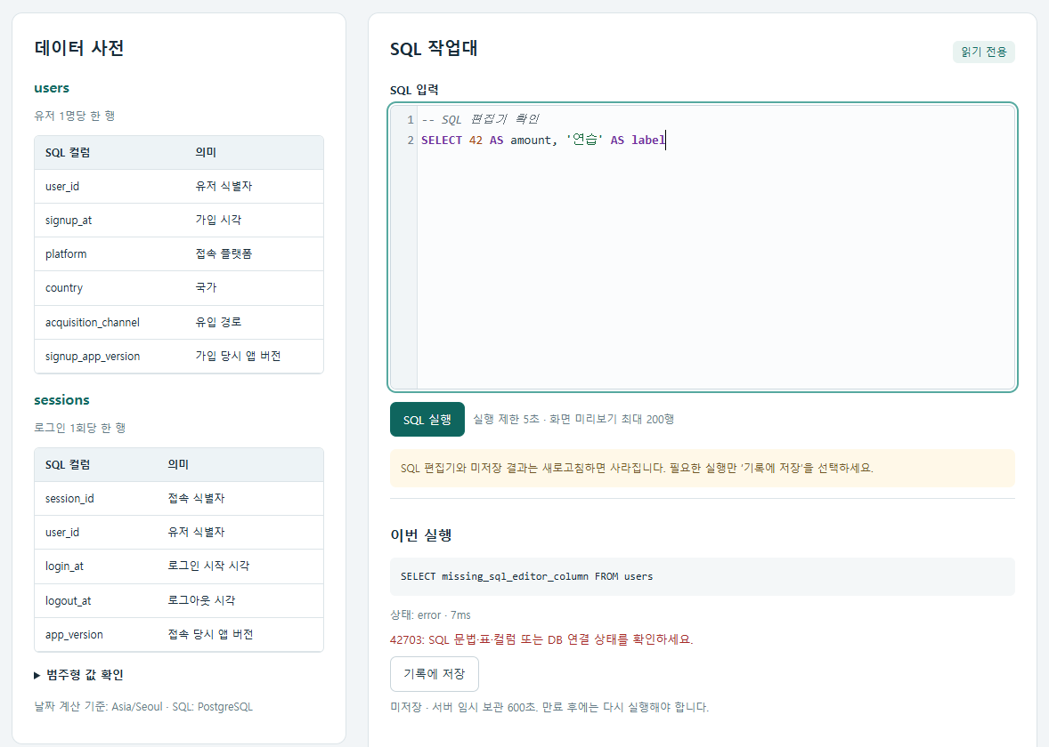
03
웹 기능
기능
분석 작업을 한 화면에서
문제 준비
주제와 난이도로 훈련 요청
직접 분석
데이터 사전과 SQL 작업대
보고와 피드백
근거를 연결해 제출·수정
저장한 훈련 이어 하기
05
Notes:
권장 발표 시간: 40초
웹은 분석 작업을 한 화면에서 정리하는 훈련 환경입니다. 원하는 주제와 난이도를 입력해 문제를 준비하고, 데이터 사전을 보면서 SQL을 직접 작성해 실행합니다. 필요한 SQL과 결과를 저장하면 보고서의 근거로 연결할 수 있습니다. 보고서에는 발견한 내용과 한계, 다음 행동을 적고 리뷰를 받은 뒤 수정합니다. 저장한 훈련은 다시 이어 할 수 있습니다. 이후에는 이 훈련 경험을 Discord에서도 제공하도록 확장했습니다.
근거 자료
D:/Codex/DA-Agent/src/da_agent/static/index.html
D:/Codex/DA-Agent/specs/017-sql-workspace-and-editor.md
D:/Codex/DA-Agent/tests/artifacts/sql-workspace-browser-2026-10-05/live-sql-1280.png

Slide 6
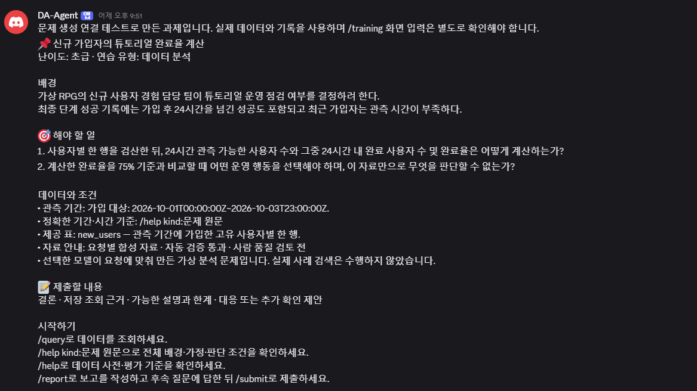
03
Discord 기능 ① 훈련 시작
기능
대화 공간에서 시작하는 분석 훈련
주제와 목표
원하는 분석 상황과
난이도를 입력
연습 방식
분석 연습 또는 SQL 연습 선택
과제별 스레드
문제와 자료를 스레드에서 확인
06
Notes:
권장 발표 시간: 45초
Discord 기능의 목적은 웹으로 이동하지 않고 가상의 데이터팀과 대화하는 방식으로 분석을 연습하는 것입니다. 원하는 주제와 목표를 입력하고 분석 연습 또는 SQL 연습을 선택합니다. 난이도는 초급, 중급, 고급으로 나뉩니다. 준비가 끝나면 과제별 스레드에서 문제와 데이터를 확인합니다. 분석 연습은 데이터를 조회하고 원인을 해석하는 활동에, SQL 연습은 직접 쿼리를 작성하고 수정하는 활동에 초점을 둡니다. 사용자는 문제를 이해하면서 필요한 용어와 분석 방향에 도움을 받을 수 있습니다.
근거 자료
D:/Codex/DA-Agent/docs/prd-discord.md
D:/Codex/DA-Agent/src/da_agent/discord_bot.py
D:/Codex/DA-Agent/.local/work/presentation-3designs-20261007/c-trainingstart-20261008/discord-training-start-user.png

Slide 7
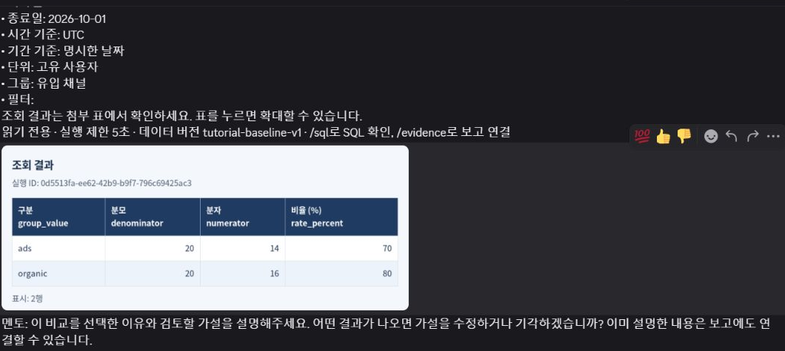
03
Discord 기능 ② 데이터 조회와 분석 대화
기능
데이터를 확인하며 가설을 구체화
자연어 조회
원하는 조건과 비교를
말로 요청
보고 후 질문과 답변
보고를 제출하면
대응 우선순위·확인 지표와
추가 검증 방법에 대한
질문을 받고 답변
분석 도움
방향을 점검하고
필요한 용어 이해
07
Notes:
권장 발표 시간: 50초
분석 연습에서는 채널별 완료율을 비교해 달라는 식으로 자연어 요청을 입력합니다. 필요한 조건이 모호하면 에이전트가 기간이나 분모를 확인하고 현재 문제의 데이터로 실제 조회를 실행합니다. 결과는 표로 확인하며 보고서의 근거로 선택할 수 있습니다. 분석 방향과 중간 검토를 돕는 대화와 용어 설명도 제공합니다. 사용자는 결과를 보고 자신의 가설과 결론을 작성합니다. 특정 채널의 완료율이 높아도 이용자의 경험 수준이 달라 생긴 차이인지 추가로 검토하는 식으로 판단을 발전시킵니다.
근거 자료
D:/Codex/DA-Agent/docs/prd-discord.md
D:/Codex/DA-Agent/specs/053-discord-natural-language-public-query.md
D:/Codex/DA-Agent/specs/039-discord-term-question.md
D:/Codex/DA-Agent/tests/artifacts/discord-tables/discord-query.jpg

Slide 8
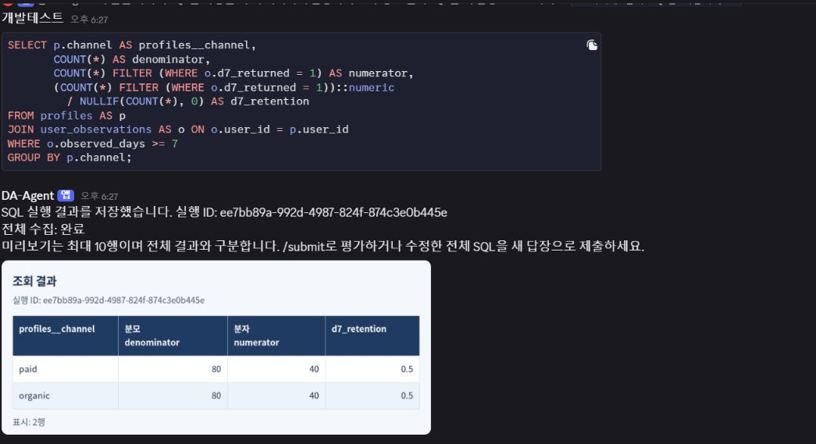
03
Discord 기능 ③ SQL 직접 풀이
기능
직접 작성하고 결과를 확인하는 SQL 연습
문제와 데이터
주제별 문제·데이터 사전 제공
작성과 수정
직접 SQL을 실행하고 오류 수정
풀이 평가
값과 출력 형식,
검산 방법 평가
08
실제 운영 화면 / 연습용 합성 데이터
Notes:
권장 발표 시간: 50초
SQL 연습에서는 원하는 주제로 문제와 합성 데이터, 데이터 사전, 계산 조건과 출력 형식을 준비합니다. 사용자는 SQL을 직접 작성해 실행하고 오류 안내를 보면서 수정합니다. 결과를 확인한 뒤 풀이 평가를 요청하면 값과 출력 형식, 검산 방법을 평가합니다. 화면은 실제 운영 봇에서 채널별 D7 리텐션을 조회한 사례입니다. 분모에 누구를 포함하고 관측 기간을 어떻게 적용할지 조건을 정해 직접 구현합니다. 화면의 수치는 훈련용 합성 데이터입니다.
근거 자료
D:/Codex/DA-Agent/specs/058-text-generated-sql-practice.md
D:/Codex/DA-Agent/specs/059-sql-problem-template.md
D:/Codex/DA-Agent/tests/reports/release-text-sql-2026-10-07.md
D:/Codex/DA-Agent/tests/reports/release-sql-problem-template-2026-10-07.md
D:/Codex/DA-Agent/tests/artifacts/sql-problem-template-release-2026-10-07/discord-sql-execution.png

Slide 9
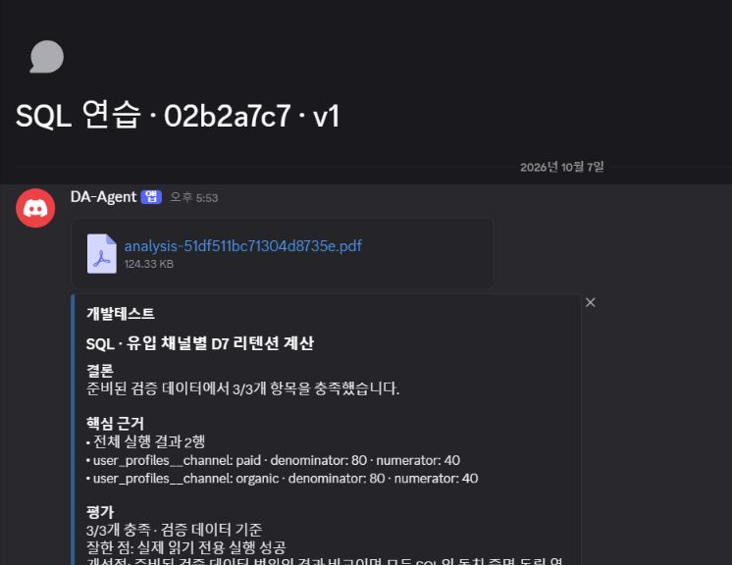
03
Discord 기능 ④ 보고·평가·결과 기록
기능
분석 결과를 기록하고 다시 검토
보고와 평가
결론·근거 작성과 후속 질문 답변
결과 보관
포럼 요약과 PDF 다운로드
기록 재개
내 훈련을 확인하고 이어 하기
09
Notes:
권장 발표 시간: 40초
분석 연습에서는 결론과 근거를 작성하고 후속 질문에 답한 뒤 최종 평가를 요청합니다. 결과는 DA-Result 포럼에 요약과 피드백으로 남으며 PDF로 다운로드할 수 있습니다. 저장한 기록을 다시 열어 훈련을 이어 하거나 완료된 결과를 확인할 수도 있습니다. 수정 보고는 이전 버전을 보존합니다. 분석 평가의 신뢰성 검사가 부족하면 점수를 보류하고 이유와 다음 행동을 안내합니다. 기능의 동작과 평가 품질은 각각 확인해야 합니다.
근거 자료
D:/Codex/DA-Agent/src/da_agent/discord_bot.py
D:/Codex/DA-Agent/specs/042-trustworthy-evaluation-quality-loop.md
D:/Codex/DA-Agent/tests/reports/release-text-sql-2026-10-07.md
D:/Codex/DA-Agent/tests/artifacts/spec058-release-2026-10-07/discord-result.png

Slide 10
03
Discord 주요 명령어
기능
명령어 | 기능
/training | 주제·난이도를 선택해 SQL 또는 분석 연습 시작
/data | 분석 연습에서 자연어로 데이터 조회
/sqlrun | SQL 연습에서 직접 작성한 SQL 실행
/sql | 저장된 실행의 SQL 확인
/help | 개념·분석 방향·중간 피드백·데이터 사전 도움
/question | 게임 분석 용어 설명
/evidence | 성공한 조회 결과를 보고서 근거로 선택
/report | 분석 보고서 작성·수정
/answer · /followup | 봇의 확인 질문·보고 후속 질문에 답변
/submit | 분석 보고서 또는 SQL 풀이의 최종 평가 요청
/history · /resume | 내 훈련 기록 확인·저장한 과제 재개
10
Notes:
권장 발표 시간: 40초
앞에서 설명한 기능에 사용하는 주요 명령어를 표로 모았습니다. 훈련 시작, 데이터 조회, 도움 요청, 보고와 평가, 기록 재개의 순서로 보면 됩니다. 자연어 분석에는 data를 사용하고 직접 작성한 SQL의 실행에는 sqlrun을 사용합니다. sql은 이미 실행된 SQL을 확인하는 기능입니다. 분석 보고서를 작성한 뒤에는 후속 질문에 답하고 최종 평가를 요청합니다. 모든 명령어를 외우기보다는 자신이 지금 수행할 단계에 맞춰 표를 참고하면 됩니다.
근거 자료
D:/Codex/DA-Agent/src/da_agent/discord_bot.py
D:/Codex/DA-Agent/src/da_agent/discord_presentation.py
D:/Codex/DA-Agent/src/da_agent/discord_service.py

Slide 11
04
개선할 점 ① 문제와 평가의 품질
개선할 점
사용 경험을 바탕으로 모색할 방향
문제의 품질
평가의 품질
난이도 차이가 작게 느껴짐
실무 상황에 비해 단순한 문제
실무자의 관점에서 보는
판단이라고 하기에는 아쉬움
난이도별 비교·판단 수준 구분
실무 사례를 바탕으로 출제
실무에서 판단하는 평가 기준을
조사하고 평가 지침으로 추가
11
Notes:
권장 발표 시간: 75초
첫 번째 개선 과제는 문제와 평가의 퀄리티입니다. 직접 사용해 보니 분석 문제에서 난이도에 따른 차이가 크게 느껴지지 않았고, 실무에서 발생하는 문제라고 하기에는 단순했습니다. 앞으로 초급은 명확한 지표와 질문으로 시작하고, 고급은 원인이 바로 보이지 않거나 여러 가설을 비교해야 하는 상황을 다루도록 난이도의 차이를 구체화할 필요가 있습니다. 실무 사례를 바탕으로 문제 표본을 쌓고, 필요한 데이터가 함께 제공되는지도 확인해야 합니다. 평가는 실무자의 관점에서 보는 판단이라고 하기에는 아쉬움이 있었습니다. 이를 개선하기 위해 실무에서 분석 결과를 판단할 때 사용하는 평가 기준을 조사하고, 조사한 내용을 평가 지침으로 추가하려고 합니다. 문제의 현실성을 높이는 작업과 함께 평가도 실무의 판단 기준을 반영하도록 보완할 방안을 모색하겠습니다.
근거 자료
D:/Codex/DA-Agent/나의판단과근거.md
D:/Codex/DA-Agent/specs/018-business-task-quality.md
D:/Codex/DA-Agent/specs/042-trustworthy-evaluation-quality-loop.md
D:/Codex/DA-Agent/docs/evaluation-quality-workflow.md

Slide 12
04
개선할 점 ② 조회 결과의 시각화
개선할 점
표 중심의 조회 결과로는
추세와 차이를 파악하기 어려움
현재 제공 방식
개선 방향
조회 결과를 표 이미지로 제공
수집 데이터는 파일로 다운로드
시각화 도구를 조회 단계에 연결
분석 목적에 맞는 도표로 표현
예: 항목 비교는 막대그래프, 시간 변화는 선그래프
분포는 히스토그램 등으로 확인
12
Notes:
권장 발표 시간: 55초
두 번째 개선 과제는 조회 결과의 시각화입니다. 현재 Discord에서 자연어로 데이터를 요청하면 조회 결과를 표 이미지로 확인하고 수집 데이터를 파일로 받을 수 있습니다. 숫자와 표는 정확한 값을 확인하는 데 유용하지만 시간에 따른 변화나 그룹 간 차이를 한눈에 파악하기에는 한계가 있습니다. 그래서 조회 단계에 시각화 도구를 연결해 분석 목적에 맞는 도표로 확인하도록 개선하려고 합니다. 항목 비교는 막대그래프, 시간 변화는 선그래프, 분포는 히스토그램 등으로 보여주는 방식입니다. 도표는 실제 조회 결과를 사용하고 기간과 단위도 함께 표시해 원래 표와 확인할 수 있게 할 계획입니다. 결과 PDF에는 일부 막대그래프가 이미 있으므로 앞으로의 개선은 조회 직후에도 다양한 도표로 탐색할 수 있도록 확장하는 데 초점을 둡니다.
근거 자료
D:/Codex/DA-Agent/나의판단과근거.md
D:/Codex/DA-Agent/src/da_agent/discord_tables.py
D:/Codex/DA-Agent/src/da_agent/discord_bot.py
D:/Codex/DA-Agent/src/da_agent/discord_pdf_evidence.py
D:/Codex/DA-Agent/specs/053-discord-natural-language-public-query.md
D:/Codex/DA-Agent/specs/038-discord-result-pdf.md

Slide 13
05
느낀점
느낀점
문제와 평가의 품질을 높이는 작업은 생각보다 어려웠다.
AI와 대화하며 문제의 난이도와 평가 신뢰도를
계속 수정해 봤지만 한계가 있었다.
앞으로는 문제의 기준과 평가 지침을 충분히 조사하고 고민한 뒤,
에이전트에 적용해야겠다고 느꼈다.
13
Notes:
권장 발표 시간: 45초
생각보다 문제와 평가의 품질을 높이는 작업이 많이 어려웠습니다. 문제의 난이도와 평가의 신뢰도를 높이려고 AI와 대화하면서 계속 수정해 봤지만 한계가 있었습니다. 이번 경험을 통해 문제에 대한 기준과 평가 지침을 충분히 조사하고 고민하는 과정이 필요하다고 느꼈습니다. 앞으로 개선할 때는 이렇게 정리한 기준과 지침을 에이전트에 적용해야겠다고 생각했습니다.
근거 자료
D:/Codex/DA-Agent/나의판단과근거.md

